Slide 1


浙江大学城市学院
SRS——招聘系统
指导老师：杨枨
G02小组
成员：陈先锋 31501085
张郦楠 31501204
陈星宇 31501086

Slide 2
目 录
CONTENTS
1
用户类型及用户代表
2
界面与原型展示
3
功能性需求
4
非功能性需求
5
数据字典及E-R图
6
小组成员评价

Slide 3
1
用户类型及代表
本软件所针对的用户类型暂时考虑的主要是浙大城院计算分院的学生、面向该类学生招聘的企业公司以及计算分院老师。

Slide 4
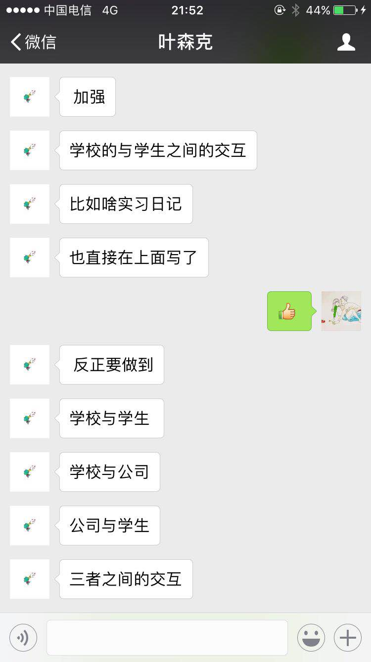
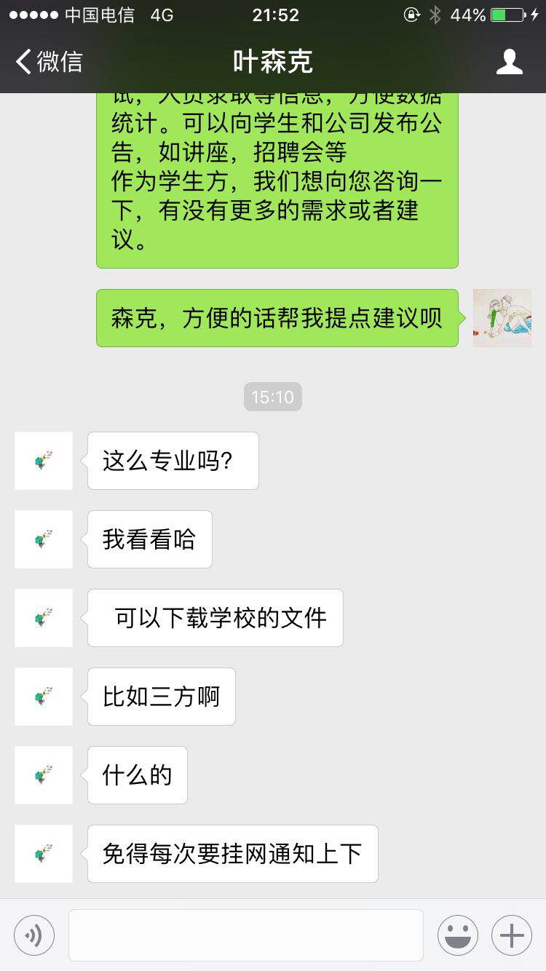
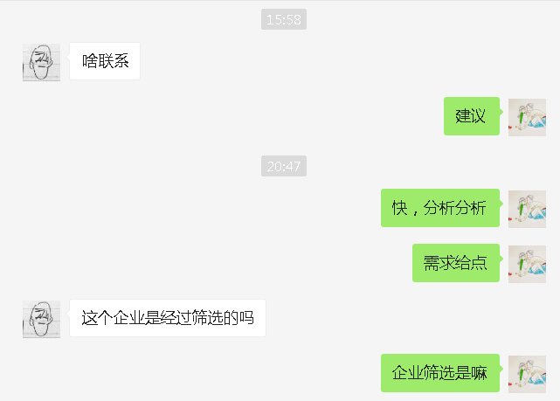
1
用户类型及代表
代表1：学生

Slide 5
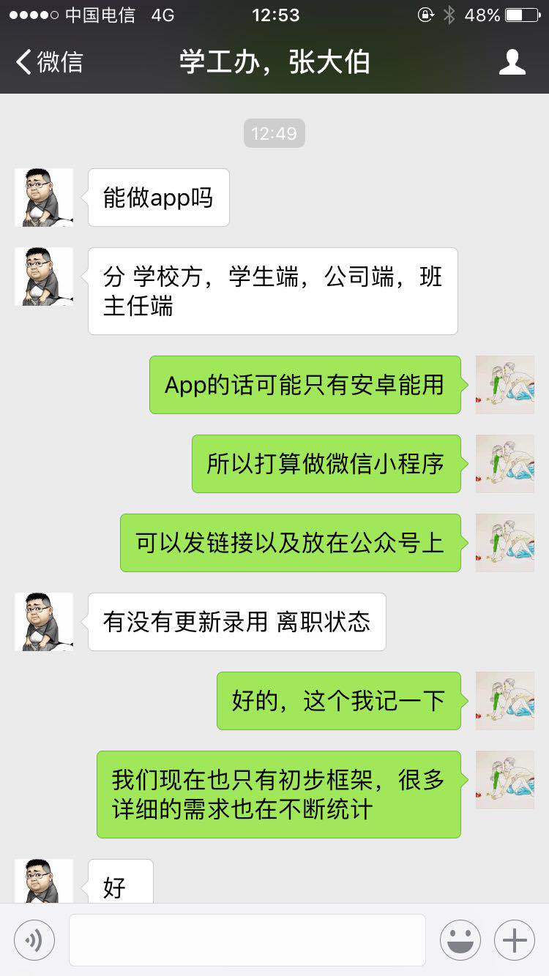
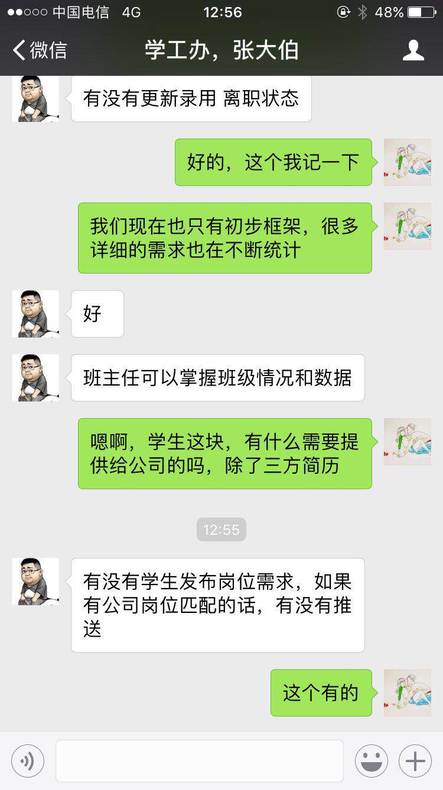
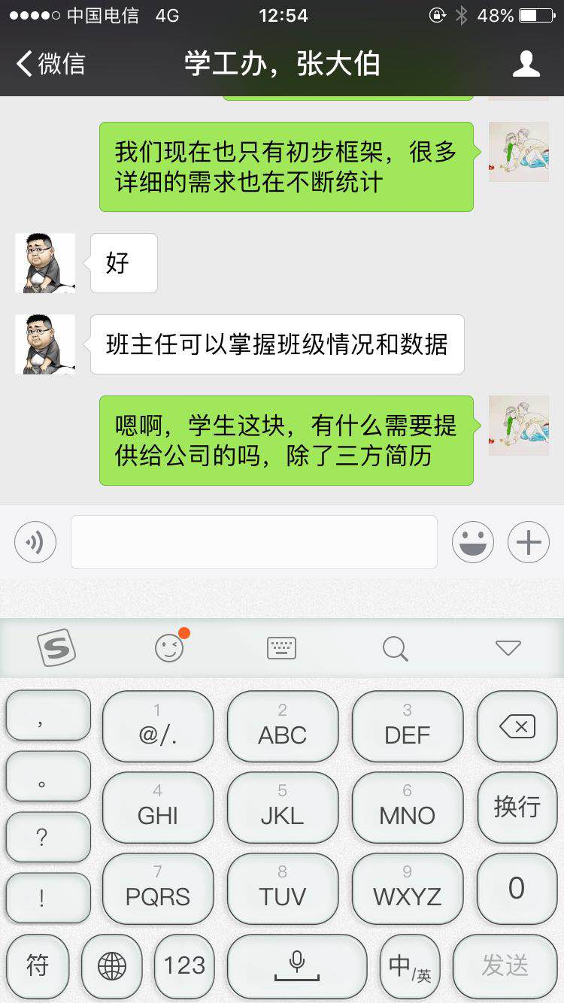
1
用户类型及代表
代表2：学工办老师

Slide 6
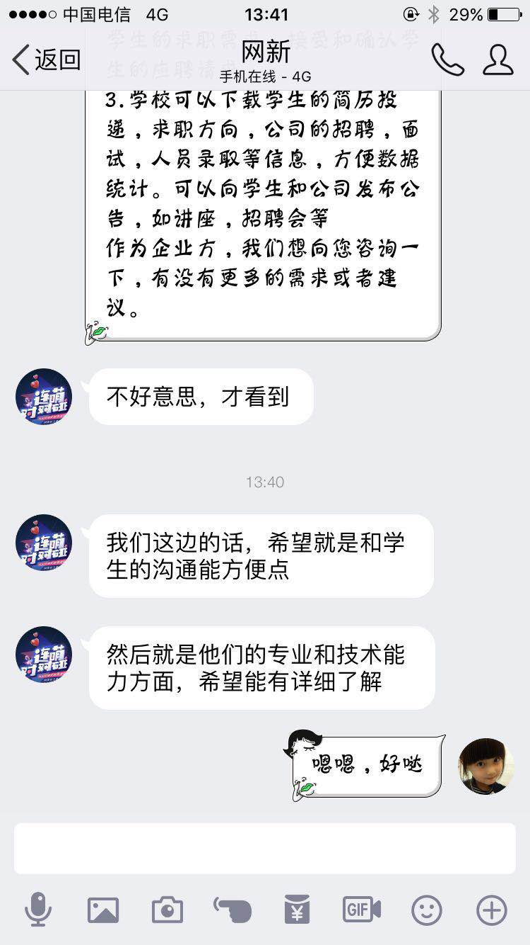
1
用户类型及代表
代表3：企业HR

Slide 7
2
界面原型展示
主登录界面

Slide 8
2
界面原型展示
企业界面

Slide 9
2
界面原型展示
学生界面

Slide 10
2
界面原型展示
校方界面

Slide 11
4
功能性需求
招聘信息管理系统的总目标是：在计算机网络，数据库和先进的开发平台上，利用现有的软件，配置一定的硬件，开发一个具有开放体系结构的、易扩充的、易维护的、具有良好人机交互界面的招聘信息管理系统，实现招聘信息的快速有效管理，为学校的管理层提供准确、精细、迅速的招聘信息。
招聘信息管理系统主要分为四个模块：学生功能模块、公司功能模块、校方功能模块、登录注册模块。

Slide 12
4
功能性需求
模块1：登录注册功能
1.输入
登录注册模块的输入主要是帐号和密码的输入以及用户类型的选择，输入数据类型为String，帐号最大长度为10位，密码最大长度为10位。
2.处理
对登录注册模块输入数据的有效性检测：
1登录帐号不存在。
2登录密码输入错误。
3登录和注册的帐号密码输入超过最大长度。
3.输出
注册的帐号密码输出至云端服务器的数据库，存储至数据库中。登陆的帐号密码通过在数据库中查询比对来确认有效登陆还是无效登陆。

Slide 13
4
功能性需求
模块2：学生功能
1.输入
学生功能模块主要输入两种数据：文档和文本类数据，数据类型为.doc和String，文本输入的最大长度为2000字，文档的大小最大为50MB.
2.处理
对上传数据的有效性检测：
1上传文本字数超出规定字数。
2文档大小超过所规定的大小。
3.输出
学生端的数据输出主要为文档的传输，传送至云端服务器，通过云端服务器传输给公司端和学校端。

Slide 14
4
功能性需求
模块3：公司功能
1.输入
公司功能模块主要输入两种数据：文档和文本类数据，数据类型为.doc和String，文本输入的最大长度为2000字，文档的大小最大为50MB.
2.处理
对上传数据的有效性检测：
1上传文本字数超出规定字数。
2文档大小超过所规定的大小。
3.输出
公司端的数据输出主要为文档的传输，传送至云端服务器，通过云端服务器传输给学生端和学校端。

Slide 15
4
功能性需求
模块4：学校功能
1.输入
学校功能模块主要输入两种数据：文档和文本类数据，数据类型为.doc和String，文本输入的最大长度为2000字，文档的大小最大为50MB.
2.处理
对上传数据的有效性检测：
1下载文本。
2下载文档。
3统计招聘数据。
3.输出
校方的数据输出主要为统计数据，通过云端服务器的数据库存储。

Slide 16
5
非功能性需求
1
性能需求
5
将来可能提出的需求
2
可靠性和可用性需求
6
外部接口需求
3
出错处理需求
4
逆向需求

Slide 17
5
非功能性需求
性能需求
1.系统处理的准确性和及时性
系统处理的准确性和及时性是系统的必要性能。在系统设计和开发过程中，要充分考虑系统当前和将来可能承受的工作量，使系统的处理能力和响应时间能够满足企业对信息处理的需求。
2.系统的开放性和系统的可扩充性
招聘信息管理系统在开发过程中，应该充分考虑以后的可扩充性。例如大数据统计方面会要求更加完备的数据库，用户查询的需求也会不断的更新和完善。所有这些，都要求系统提供足够的手段进行功能的调整和扩充。而要实现这一点，应通过系统的开放性来完成，既系统应是一个开放系统，只要符合一定的规范，可以简单的加入和减少系统的模块，配置系统的硬件。通过软件的修补、替换完成系统的升级和更新换代。
3.系统的易用性和易维护性
招聘信息管理系统是直接面对使用人员的，而使用人员往往对计算机并不时非常熟悉。这就要求系统能够提供良好的用户接口，易用的人机交互界面。要实现这一点，就要求系统应该尽量使用用户熟悉的术语和中文信息的界面；针对用户可能出现的使用问题，要提供足够的在线帮助，缩短用户对系统熟悉的过程。

Slide 18
5
非功能性需求
性能需求
4.系统的标准性
系统在设计开发使用过程中都要涉及到很多计算机硬件、软件。所有这些都要符合主流国际、国家和行业标准。例如在开发中使用的操作系统、网络系统、开发工具都必须符合通用标准。如规范的数据库操纵界面、作为业界标准的TCP/IP网络协议及ISO9002标准所要求的质量规范等；同时，在自主开发本系统时，要进行良好的设计工作，制订行之有效的软件工程规范，保证代码的易读性、可操作性和可移植性。
5．系统的先进性
目前计算系统的技术发展相当快，做为招聘信息管理系统工程，应该保证系统在下个世纪仍旧是先进的，在系统的生命周期尽量做到系统的先进，充分完成企业信息处理的要求而不至于落后。这一方面通过系统的开放性和可扩充性，不断改善系统的功能完成。另一方面，在系统设计和开发的过程中，应在考虑成本的基础上尽量采用当前主流并先进且有良好发展前途的产品。
6．系统的响应速度
招聘信息管理系统在日常处理中的响应速度为秒级，达到实时要求，以及时 反馈信息。在进行统计分析时，根据所需数据量的不同而从秒级到分钟级，原则是保证操作人员不会因为速度问题而影响工作效率。

Slide 19
5
非功能性需求
可靠性和可用性需求
可靠性需求：服务器在使用阶段不能关闭，系统在使用的时候不能出现终止程序运行的恶性bug，系统对错误的操作有相应的反馈。
可用性需求：系统功能均需要可用，服务器至少要有一台能为系统供给服务。

Slide 20
5
非功能性需求
出错处理需求
输入错误的数据时系统给出“输入数据有误”的提示；输入数据不合法给出“输入数据不合法”的提示；学生或公司数据不存在时，提示“数据不存在”等。

Slide 21
5
非功能性需求
逆向需求
该系统不用对公司和学生提供的资料进行审核，也不需要对学生和公司的帐号自动添加或删除，这些都通过人工来完成。

Slide 22
5
非功能性需求
将来可能提出的需求
将来该系统可能扩展为更加大的平台，不仅仅是浙江大学城市学院使用该软件，所有的大学都可以使用该系统，系统需要大数据存储，需要做大数据分析，统计查询等等功能，硬件软件需求会有所变更。

Slide 23
5
非功能性需求
外部接口需求-用户接口
将要采用的图形用户界面（GUI）标准。
屏幕布局自适应。
每个屏幕的标准按钮（参考UI界面图）；
错误信息显示标准——提示框跳出错误信息。

Slide 24
5
数据字典及E-R图
学生
属性 | 值 | 注释
学生编号 | 文本 | 用于在数据库中的存储
学生帐号/学生密码 | 文本 | 用于注册系统
学生姓名 | 文本 | 用于区分不同的学生
学号 | 文本 | 用于区分不同的学生
班级 | 文本 | 用于区分不同的学生
个人简历 | 文本 | 用于学生个人简历的填写
简历文档 | 文档 | 用于学生简历材料的上传
企业
属性 | 值 | 注释
企业编号 | 文本 | 用于在数据库中的存储
企业帐号/企业密码 | 文本 | 用于注册系统
企业名称 | 文本 | 用于区分不同企业
注册资金 | 文本 | 用于说明企业的资金投入
公司地址 | 文本 | 用于区分不同企业
公司简介 | 文本 | 用于给学生及校方了解
公司联系人 | 文本 | 用于学生校方联系公司
联系电话 | 文本 | 用于学生联系公司
营业执照 | 压缩文件 | 用于证明公司的资质
招聘信息 | 文本 | 用于发布公司岗位需求
评价 | 文本 | 用于接收学生对该公司的评价
校方管理员
属性 | 值 | 注释
校方管理员编号 | 文本 | 用于在数据库中的存储
校方帐号/校方密码 | 文本 | 用于注册系统
校方姓名 | 文本 | 用于区分不同的校方管理员
教工号 | 文本 | 用于管理员身份的验证
系统管理员
属性 | 值 | 注释
系统管理员编号 | 文本 | 用于在数据库中的存储
系统管理员帐号/密码 | 文本 | 用于注册系统

Slide 25
5
数据字典及E-R图
企业活动
属性 | 值 | 注释
企业名称 | 文本 | 用于区分不同企业
企业账号 | 文本 | 用于注册系统
企业编号 | 文本 | 用于在数据库中的存储
学生编号 | 文本 | 用于在数据库中的存储
学生账号 | 文本 | 用于注册系统
学号 | 文本 | 用于区分不同的学生
企业活动时间 | 时间 | 用于学生的了解
企业活动地点 | 文本 | 用于学生的了解
企业活动内容 | 文本 | 用于学生的了解
招聘信息记录
属性 | 属性 | 属性
企业名称 | 企业名称 | 企业名称
企业账号 | 企业账号 | 企业账号
企业编号 | 企业编号 | 企业编号
学生编号 | 学生编号 | 学生编号
学生账号 | 学生账号 | 学生账号
学号 | 学号 | 学号
招聘信息记录时间 | 招聘信息记录时间 | 招聘信息记录时间
校方活动
属性 | 值 | 注释
校方管理员编号 | 文本 | 用于在数据库中的存储
校方账号 | 文本 | 用于注册系统
教工号 | 文本 | 用于管理员身份的验证
学生编号 | 文本 | 用于在数据库中的存储
学生账号 | 文本 | 用于注册系统
学号 | 文本 | 用于区分不同的学生
校方活动时间 | 时间 | 用于学生的了解
校方活动地点 | 文本 | 用于学生的了解
校方活动内容 | 文本 | 用于学生的了解

Slide 26
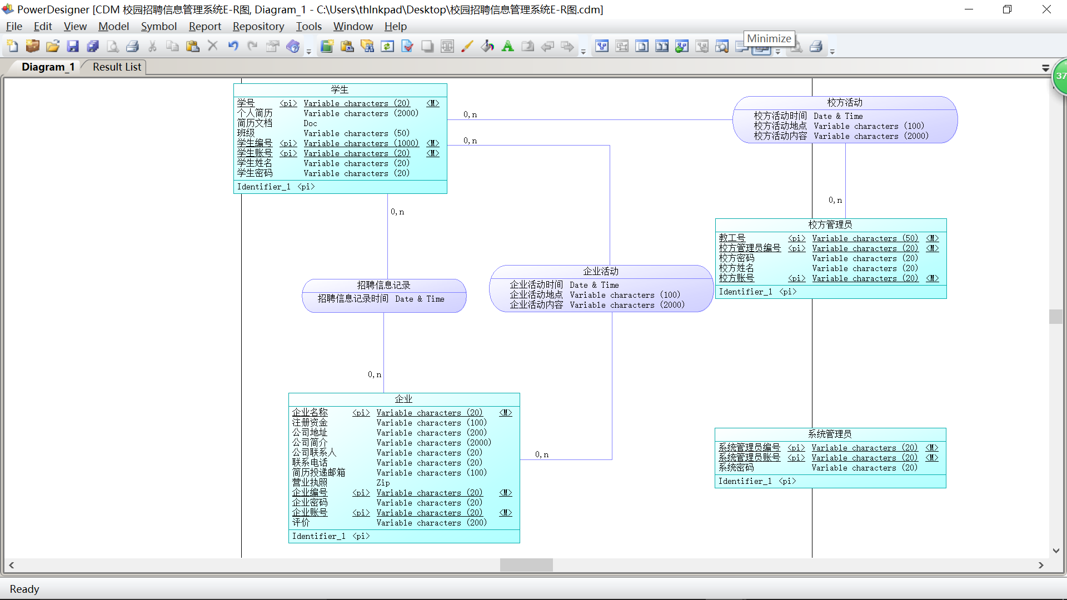
5
数据字典及E-R图

Slide 27
6
小组成员评价
陈星宇 5分
分工：层次方框图、IPO图、E-R图、数据字典、学生界面、
PPT的制作、SRS及项目计划的修改。
张郦楠 4分
分工：数据流图、状态转换图、企业界面、SRS及可行性分
析的修改。
陈先锋 3分
分工：SRS的制作、校方界面制作、项目计划PPT修改、
E-R图的修改及可行性分析的修改。
理由：陈先锋SRS的制作比较粗糙。
张郦楠修改SRS未达到要求。
陈星宇这周工作量比较大。

Slide 28
浙江大学城市学院
THANK YOU

